Slide 1


PHÒNG GIÁO DỤC VÀ ĐÀO TẠO QUẬN LONG BIÊN
TRƯỜNG MẦM NON HOA HƯỚNG DƯƠNG
GIÁO ÁN
PHÁT TRIỂN NHẬN THỨC
- Đề tài: Khám phá nghề giáo viên
- Người dạy: Nguyễn Khánh Hòa

Slide 2

Hát: Cô tiên của bé

Slide 3
Hoạt động nhóm

Slide 4
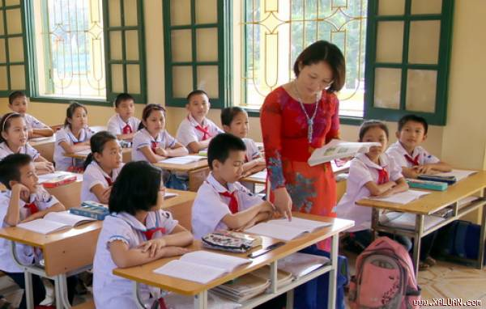

Slide 5
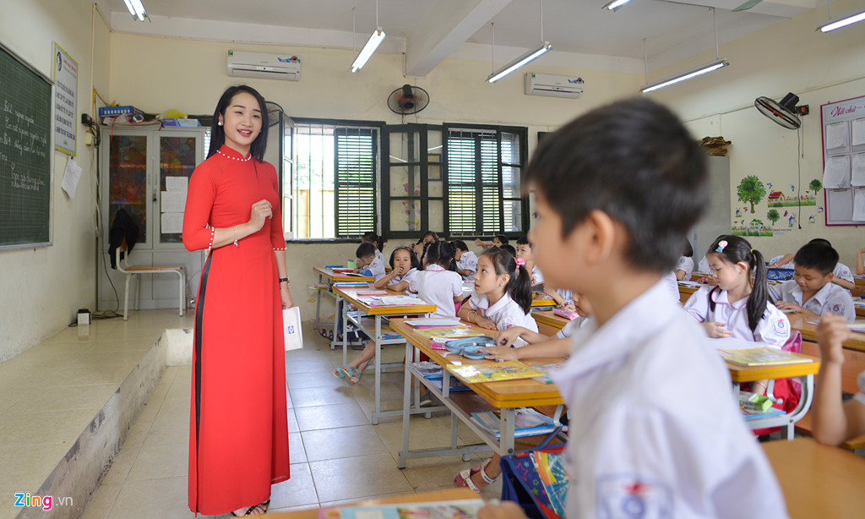

Slide 6
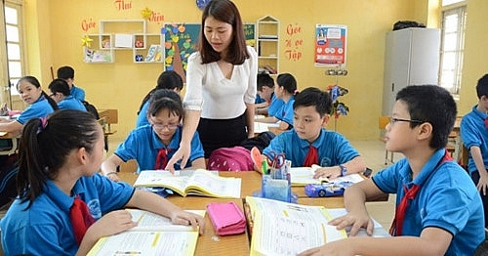

Slide 7
Hoạt động nhóm

